Slide 1
Презентация по проекту “Продажи”: анализ отдела продаж и покупателей
Выполнила Еникеева Виктория

Slide 2
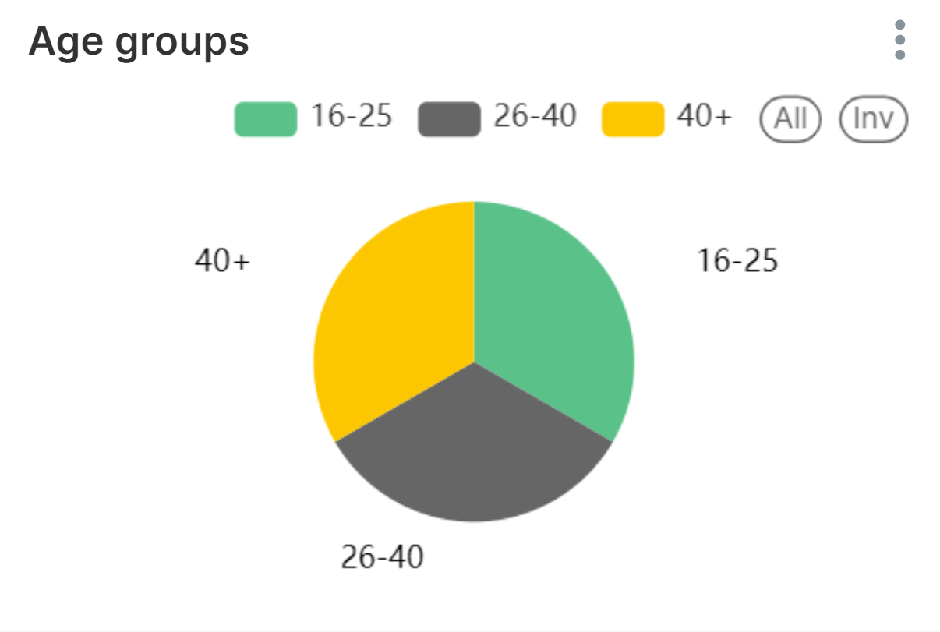
Количество покупателей в разных возрастных группах равномерно распределено по всем категориям.

Slide 3
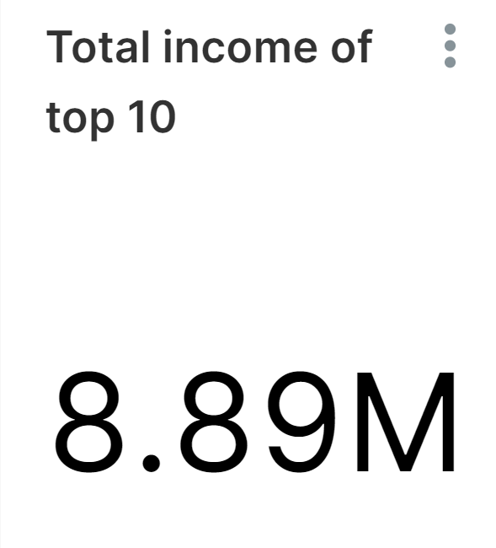
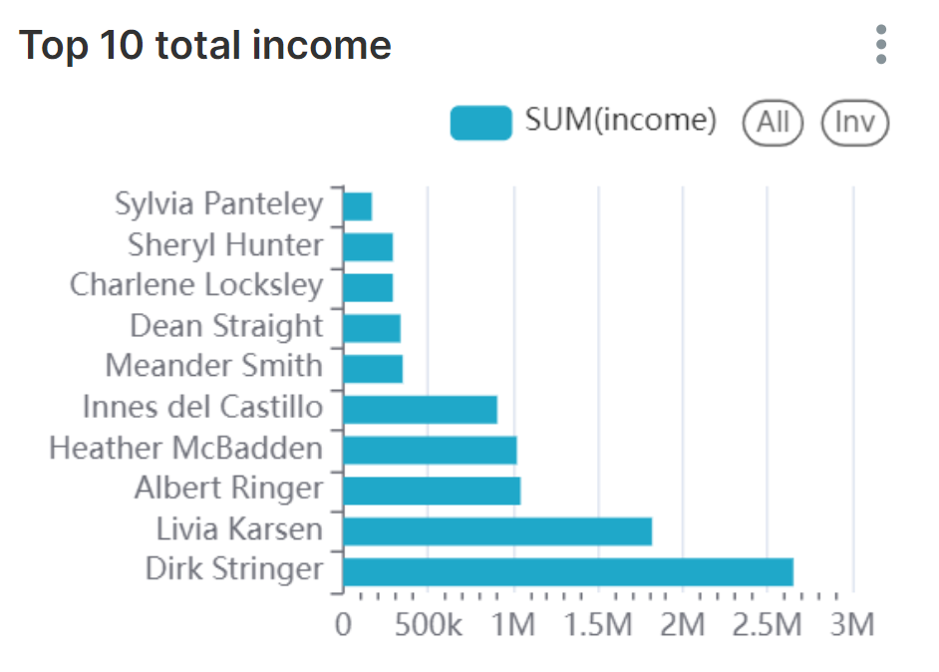
На данном слайде представлен список 10 продавцов, чья выручка оказалась наибольшей. Лидеры продаж среди них – Dirk Stringer и Livia Karsen. Общая выручка 10 продавцов с наибольшим доходом составила:

Slide 4
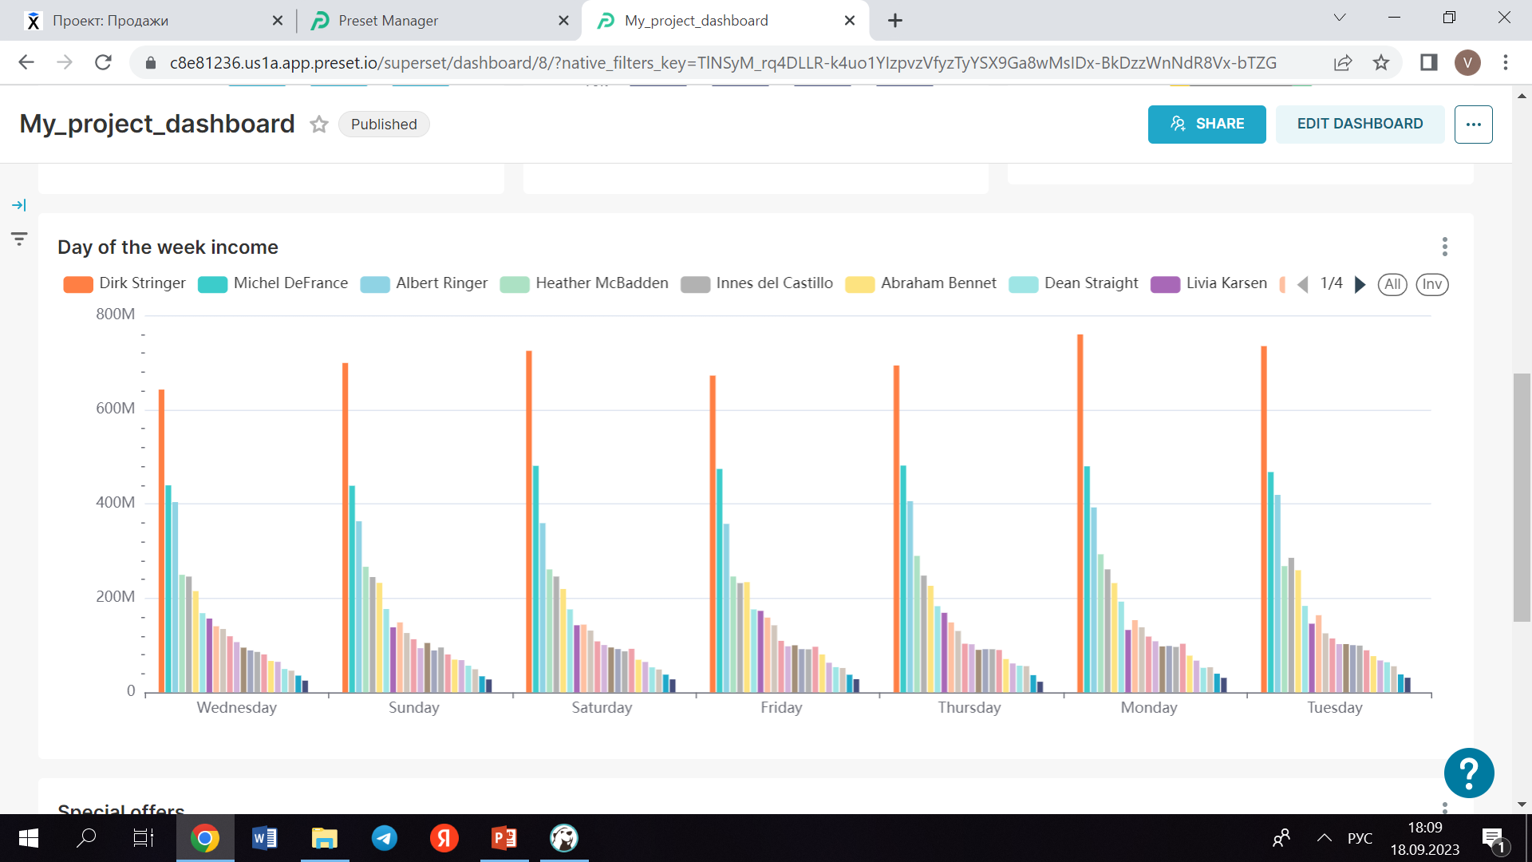
На данном графике представлена выручка топ-10 продавцов, отсортированная по возрастанию. Наиболее прибыльные дни – вторник и понедельник.

Slide 5
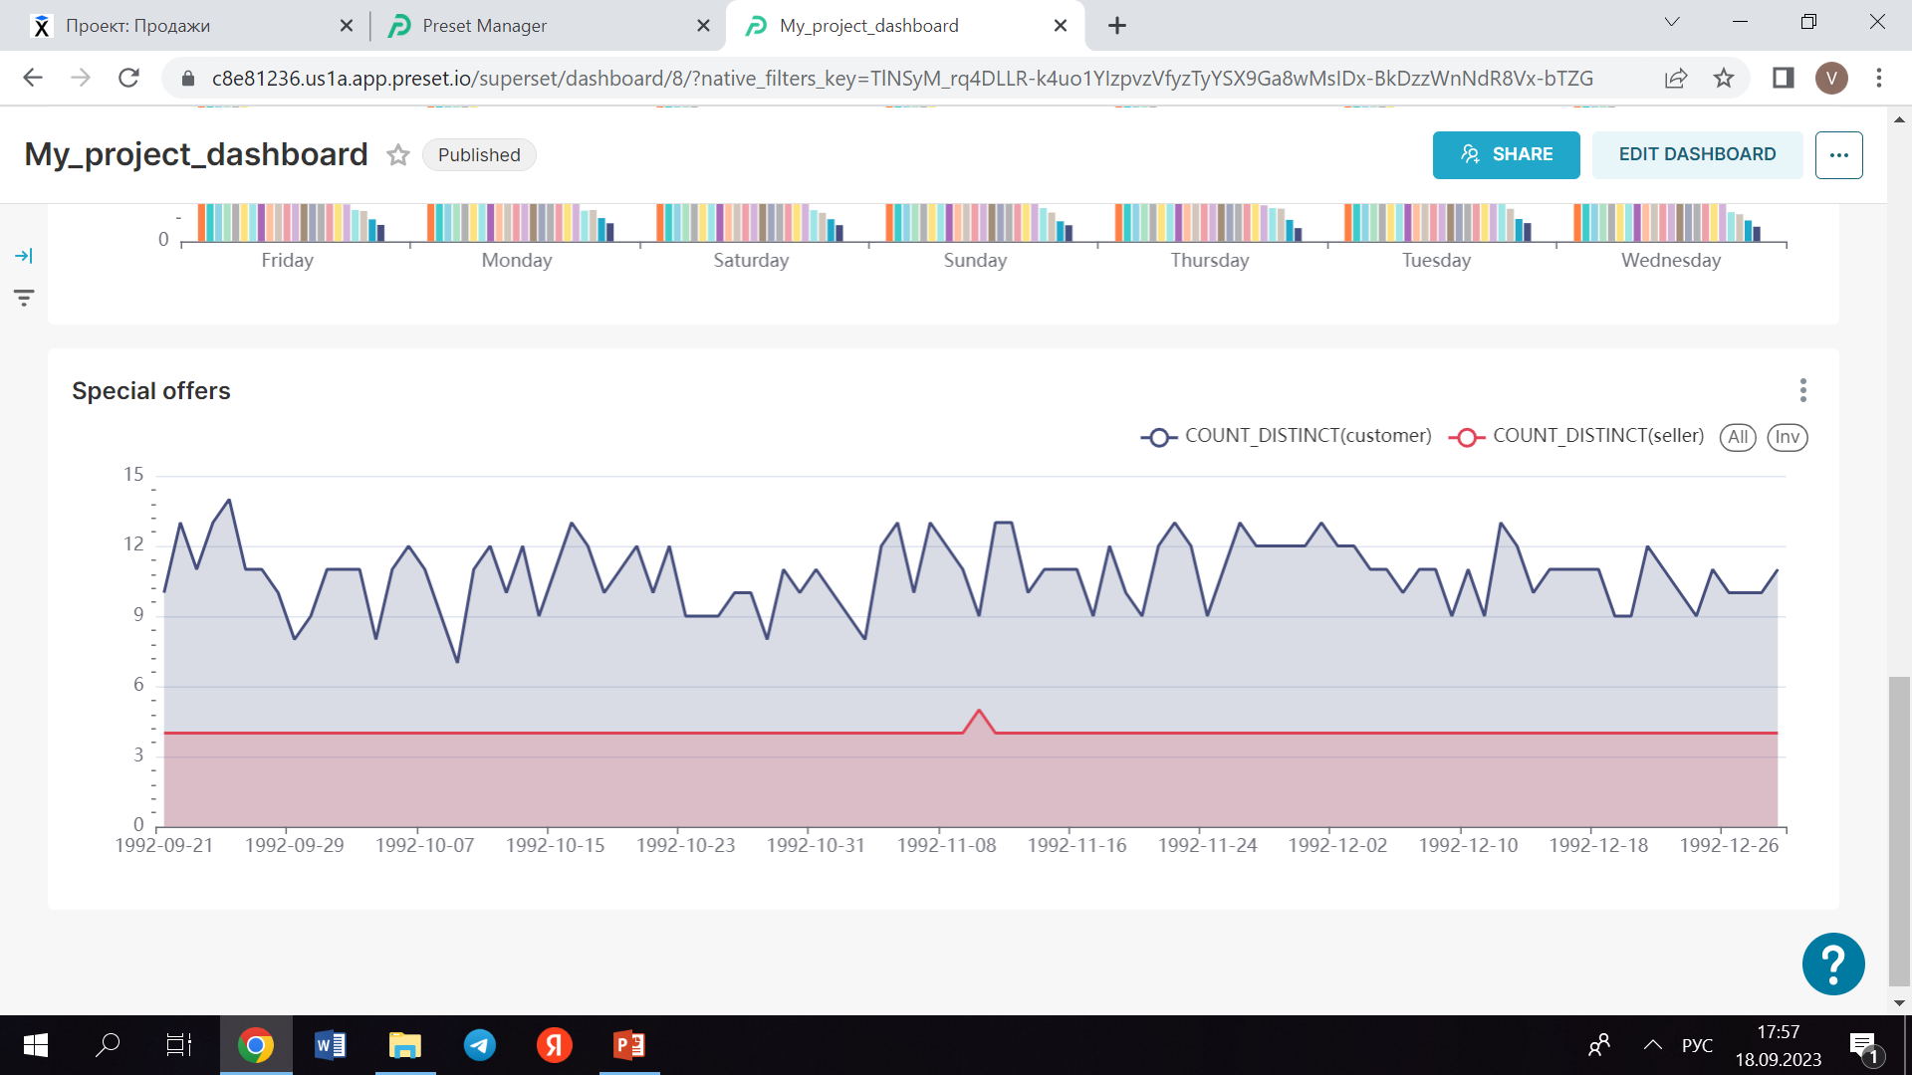
Отчет о продажах в ходе проведения акции. Активность покупателей неравномерна: возрастает, а затем убывает через определенный промежуток времени. Из этого следует, что сумма выручки в определенный период недели может быть выше. Опираясь на предыдущий график, наиболее прибыльный период недели - ее начало (пн, вт, ср).

Slide 6
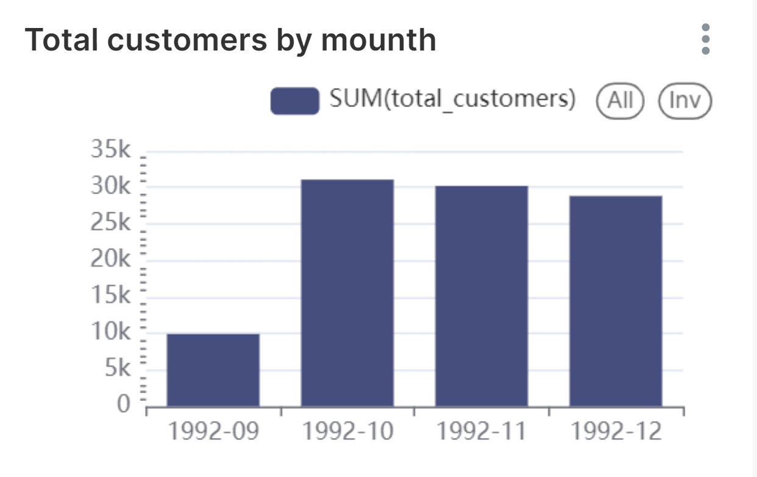
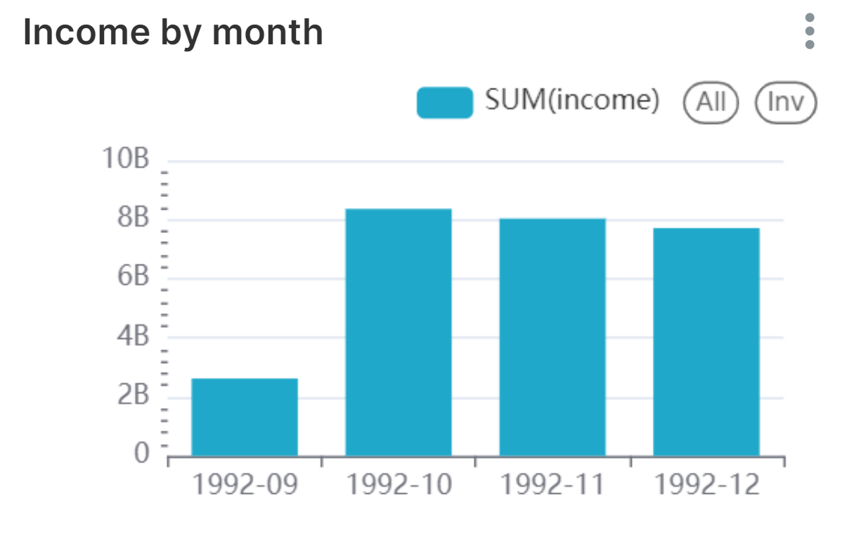
Выручка в месяц (income by month) напрямую зависит от количества уникальных покупателей (total customers).

Slide 7
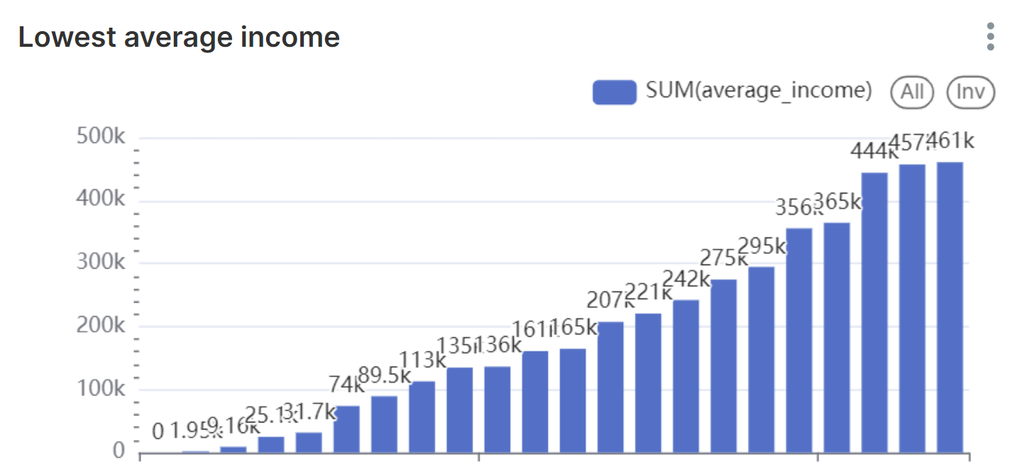
Эта столбчатая диаграмма показывает продавцов, чья средняя выручка за сделку меньше средней выручки за сделку по всем продавцам.

Slide 8
Презентация составлена с помощью данных из дашборда: https://c8e81236.us1a.app.preset.io/superset/dashboard/8/?native_filters_key=TlNSyM_rq4DLLR-k4uo1YIzpvzVfyzTyYSX9Ga8wMsIDx-BkDzzWnNdR8Vx-bTZG

